Slide 1







Trang 125
Viết sáng tạo:
Viết về một cuốn sách em thích

Slide 2










Mục tiêu
Biết viết đoạn văn ngắn kể lại một việc làm tốt góp phần bảo vệ môi trường đã được tham gia hoặc chứng kiến.

Slide 3



Slide 4
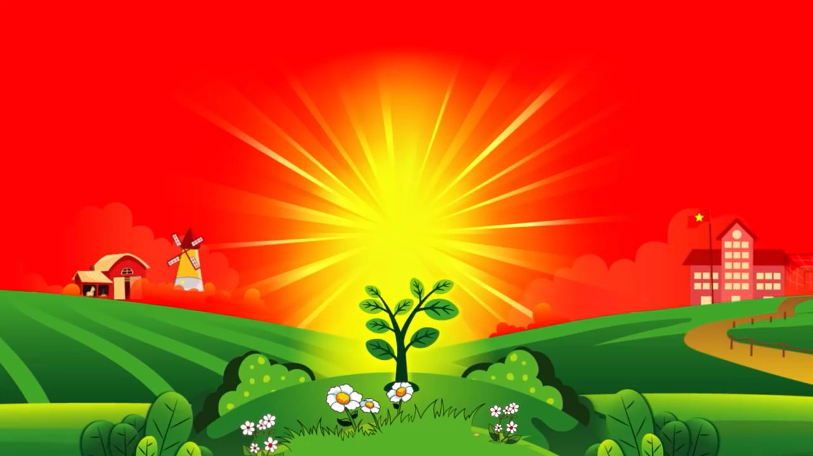

Slide 5

1. Trao đổi với bạn

Slide 6

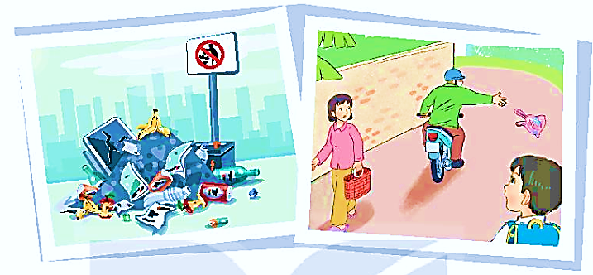
Những hiện tượng ô nhiễm môi trường ở địa phương và nguyên nhân.

Slide 7
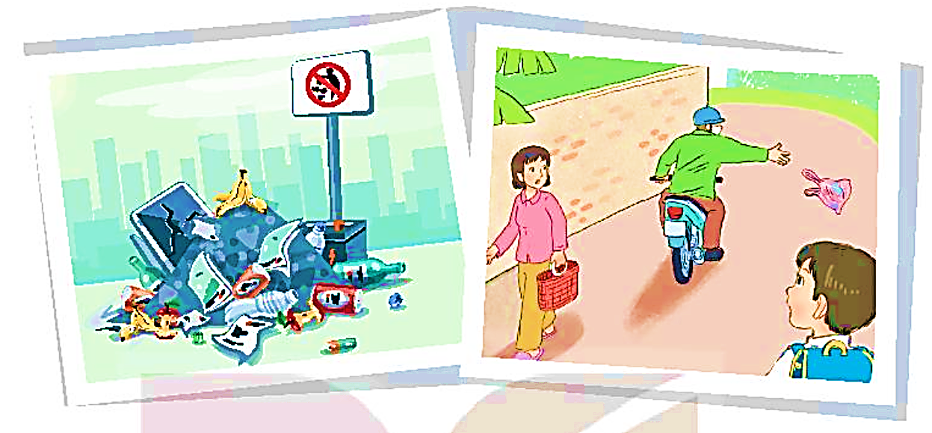

Quan sát tranh, trao đổi nhóm với bạn về hiện tượng ô nhiễm môi trường ở địa phương và nêu nguyên nhân.

Slide 8




















Slide 9

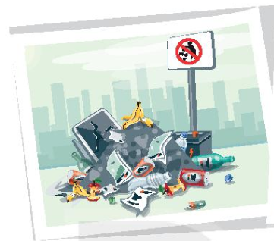
Mọi người vứt rác ra ngoài đường, sử dụng túi ni lông tràn lan, không phân loại rác thải, sử dụng bếp than để đun nấu, sử dụng nhiều hóa chất để báo cho cây trồng.
Nguyên nhân: Do ý thức bảo vệ môi trường của một số người chưa tốt

Slide 10
Những việc em và mọi người đã làm hoặc có thể làm để khắc phục hiện tượng ô nhiễm đó

Slide 11



Slide 12


Những việc có thể để bảo vệ môi trường:
Bỏ rác đúng nơi quy định, tiết kiệm điện bằng cách luôn tắt các thiết bị điện trước khi ra khỏi phòng, không sử dụng bếp than; hạn chế sử dụng túi ni lông, không bẻ cành, chặt phá cây xanh
Phân loại rác thải trước khi đổ rác, bỏ pin thải vào chai nhựa để nhờ người thân xử lý giúp; tích cực tham gia phong trào bảo vệ môi trường của bà con khu phố; cùng người thân vận động bà con thôn xóm giữ vệ sinh chung.

Slide 13
2. Viết một đoạn văn ngắn kể lại một việc làm tốt góp phần bảo vệ môi trường đã được tham gia hoặc chứng kiến.

Slide 14



















Slide 15



Trao đổi bài viết
Bài viết có nhiều câu văn hay
(dùng từ hay)
Bài viết có sáng tạo
(thêm ý mới)
Bài viết đã đúng yêu cầu

Slide 16

Sáng Chủ nhật tuần trước, em cùng các cô bác trong xóm làm vệ sinh đường làng. Từ sáng sớm, sau khi nghe tiếng loa phát thanh của bác trưởng thôn, mỗi gia đình đều hồ hởi tham gia công việc. Chỗ kia mấy anh thanh niên thu dọn đống đá bên trường. Mấy chị đoàn viên thì khơi thông cống rãnh, vớt bèo dưới mương. Các bà tay liềm thoăn thoắt cắt cỏ vệ đường. Em cùng mẹ được bác xóm trưởng phân công tham gia thu dọn rác. Mẹ đưa chổi tre thoăn thoắt, thu thành từng đống. Em cùng mấy chị dùng xẻng hót rác đổ vào nơi qui định. Ai cũng làm việc hăng say vui vẻ. Các anh chị thanh niên vừa làm vừa hát thật vui. Khi nắng đã lên cao cũng là lúc các cô bác cùng các anh chị cũng đã dọn cỏ và phát quang hết các bụi rậm hai bên đường. Nhìn đường làng sạch sẽ, thoáng mát em cảm thấy rất vui vì đã làm được một việc tốt góp phần giữ gìn môi trường sạch đẹp.

Slide 17

2. VIẾT ĐOẠN VĂN NGẮN TẢ CUỐN SÁCH CỦA EM

Slide 18



Trao đổi với người thân những việc cần làm để giữ nhà cửa luôn sạch đẹp.

Slide 19



